Slide 1
Lenguajes de marca y sistemas de información
Tema 1.5: Ampliación de etiquetas de texto
CIFP a Carballeira – Marcos Valcárcel
Antonio Muñoz Rubio

Slide 2
Listas en HTML
Se emplean para marcar un conjunto de elementos relacionados entre sí que se representa en forma de lista. Pueden ser:
Ordenadas
Desordenadas
De definición o descripción
En todas ellas tenemos una etiqueta raíz que indica el tipo de lista y otras etiquetas que marcan cada uno de los elementos de la lista

Slide 3
Listas ordenadas
Elemento raíz <ol>
Elementos hijos <li>
Se puede utilizar el atributo value para indicar el número de orden del elemento
Atributos propios de las listas ordenadas
type: indica el tipo de secuencia que se emplea para ordenar la lista:
type = “1” → los elementos de la lista serán numerados con números (por defecto)
type = “A” → los elementos de la lista serán numerados con letras mayúsculas
type = “a” → los elementos de la lista serán numerados con letras minúsculas
type = “I” → los elementos de la lista serán numerados con números romanos en mayúsculas
type = “i” → los elementos de la lista serán numerados con números romanos en minúsculas
start: indica el valor inicial en el que comenzará la lista
reversed: indica que la secuencia de la lista se encuentra en orden inverso

Slide 4
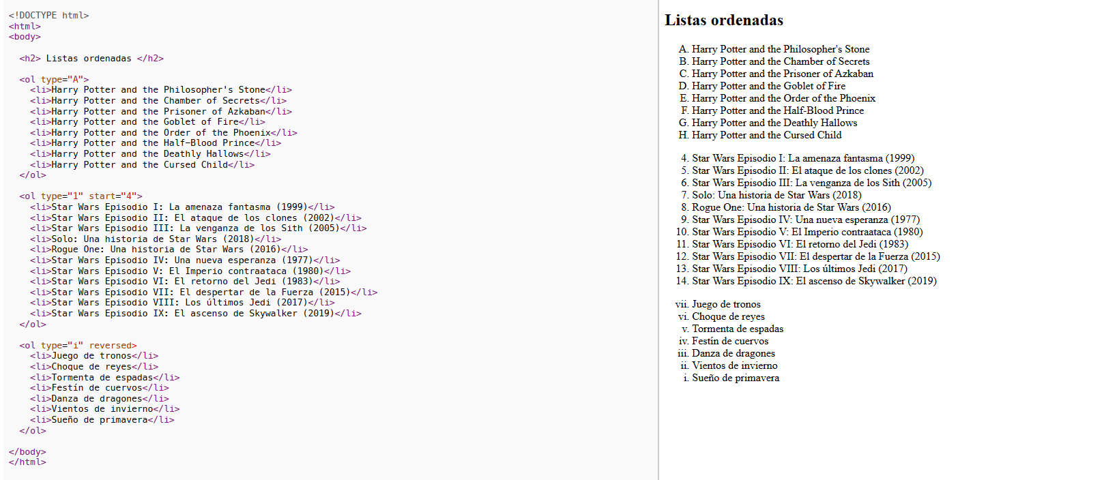
Listas ordenadas

Slide 5
Listas no ordenadas
Elemento raíz: <ul>
Elementos hijos: <li>
Atributos propios de las listas no ordenadas:
compact: indica que la lista se encuentra más pequeña de lo normal
type: indica el tipo de marca de los elementos de la lista

Slide 6
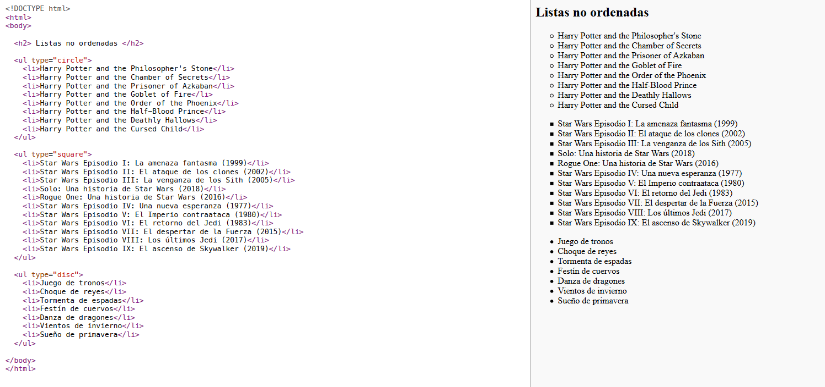
Listas no ordenadas

Slide 7
Listas de definición
Elemento raíz: <dl>
Elementos hijos:
<dt>: término de la lista de definición
<dd>: definición del término

Slide 8
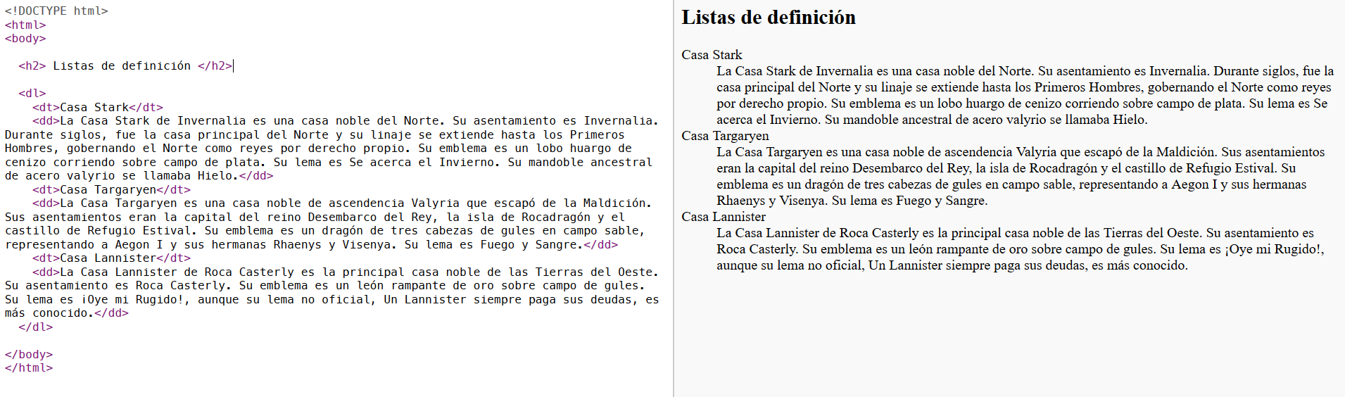
Listas de definición

Slide 9
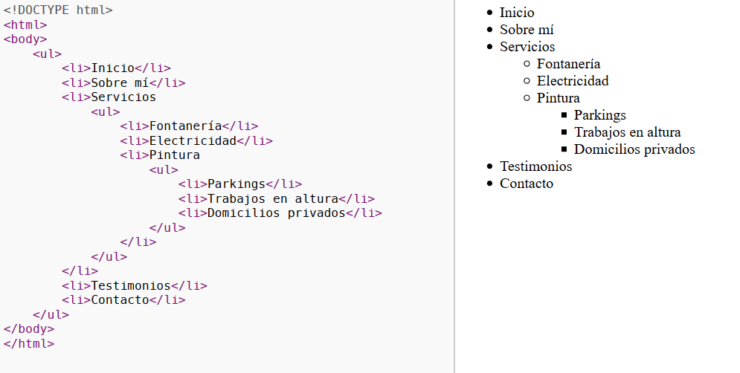
Listas anidadas

Slide 10
Otras etiquetas para marcar texto
<cite>: marca el título de una obra a la que se hace referencia
<mark>: representa texto marcado como resultado de seleccionarlo con el ratón o en un proceso de búsqueda
<dfn>: representa la primera aparición de un término, donde se aporta su definición
<samp>: representa el texto de salida de un programa. El contenido de esta etiqueta es renderizado generalmente usando la tipografía monoespaciada por defecto del navegador.
<var>: representa una variable (no es una variable)
<time datetime=“2019-10-17 16:00”>: representa una fecha y hora legible para un ser humano. En el atributo datetime se puede incorporar una fecha que se representa en un formato legible para las máquinas. Esto permite mejores resultados en los motores de búsqueda o características personalizadas como recordatorios.

Slide 11
Otras etiquetas para marcar texto
<del cite=“http://examplesite.com” datetime=“2019-10-17 16:00”>: representa texto eliminado. Cite indica la URL del sitio donde se explica la razón de eliminar ese texto. Datetime es la fecha de la eliminacón
<ins cite=“http://examplesite.com” datetime=“2019-10-17 16:00”>: representa texto insertado. Cite indica la URL del sitio donde se explica la razón de insertar ese texto. Datetime es la fecha de inserción
<details open>: representa un conjunto de información que el usuario puede ocultar o mostrar. El atributo open indica si la información está visible

Slide 12
Valores datetime válidos
una cadena válida de año
2011
0001
una cadena válida de mes
2011-11
una cadena válida de fecha
2011-11-18
una cadena de fecha sin año válida
11-18
una cadena de semana válida
2011-W47
una cadena de hora válida
14:54
14:54:39
14:54:39.929
una cadena de fecha y hora local válida
2011-11-18T14:54:39.929
2011-11-18 14:54:39.929
una cadena de fecha y hora global válida
2011-11-18T14:54:39.929Z
2011-11-18T14:54:39.929-0400
2011-11-18T14:54:39.929-04:00
2011-11-18 14:54:39.929Z
2011-11-18 14:54:39.929-0400
2011-11-18 14:54:39.929-04:00
una cadena valida de duración
PT4H18M3S

Slide 13
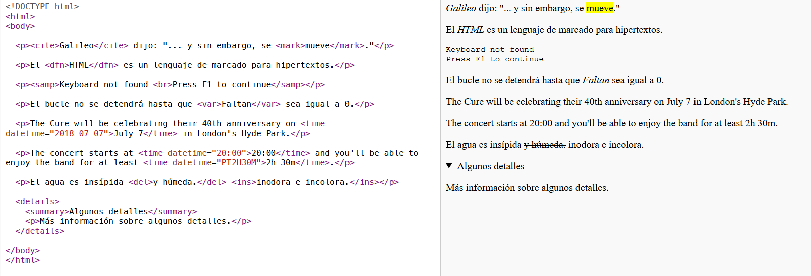
Otras etiquetas para marcar texto

